Slide 1


517321 PRINCIPLES OF PROGRAMMING LANGUAGES
RUST TUTORIAL PRESENTATION
กลุ่ม 13 — SLICES & MEMORY MODEL
1. นายปภังกร มงคลนรกิจ — Concept + Short Code Illustration
2. นางสาวศิริกานต์ หรุ่นมาบแค — Detailed Code + Live Demo
3. นายสิรวิชญ์ เชี่ยวชาญ — Rust vs Other Language + PPL Analysis
4. นายวีรภัทร พุฒหอม — Exercises + Common Mistakes + Challenge
คณะวิทยาศาสตร์ มหาวิทยาลัยศิลปากร | ภาคการศึกษาที่ 1/2569
Notes:
1

Slide 2
Agenda — โครงสร้างการนำเสนอ (รวม ~20 นาที)
แต่ละคนนำเสนอประมาณ 5 นาที ต่อเนื่องกันตามลำดับ
1
2
3
4
Member 1
Member 2
Member 3
Member 4
Concept + Short Code Illustration
Detailed Code + Live Demo
Rust vs Other Language + PPL Analysis
Exercises + Common Mistakes + Challenge
แนวคิดหลักของหัวข้อ พร้อมโค้ดตัวอย่างสั้น ๆ
อธิบายโค้ดเชิงลึกและสาธิตการทำงานจริง
เปรียบเทียบภาษา และวิเคราะห์เชิง Programming Language
ข้อผิดพลาดที่พบบ่อย และโจทย์ท้าทายผู้ฟัง
~5 นาที
~5 นาที
~5 นาที
~5 นาที
517321 Principles of Programming Languages — Rust Tutorial
2
Notes:
2

Slide 3
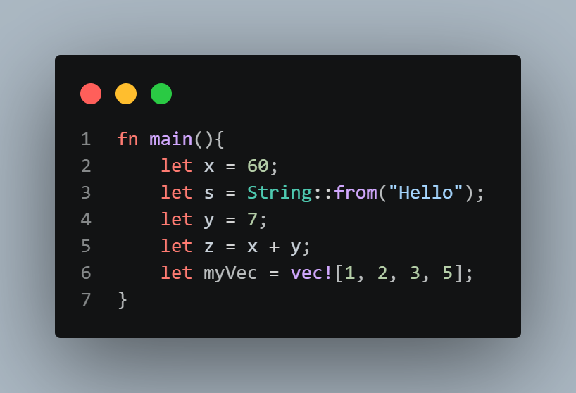
PART 1 · MEMBER 1
MEMORY MODEL (CONCEPT)
  Memory Model : ชุดการจัดเก็บข้อมูล/ตัวแปร การใช้งาน การคืนความจำ โดยใช้หลัก Ownership , Borrowing และ Lifetime
  ใน Memory Model มีการเก็บข้อมูลอยู่ 2 แบบหลักๆ คือ Stack เก็บข้อมูลรู้ขนาดแน่นอน / Heap เก็บข้อมูลที่ขนาดเปลี่ยนได้
Stack
x = 60
s
y = 7
z = x + y
myVec
Heap ของ s
ptr
H | e | l | l | o
ทำไม s และ myVec ถึงอยู่ใน Stack ด้วยล่ะ?
Ans: ต้องเก็บค่าข้อมูลอย่างอื่นแทน เช่น
ขนาดข้อมูล , ความจุและตัวชี้ข้อมูลบน Heap
( length , capacity , pointer )
Heap ของ myVec
ptr
1 | 2 | 3 | 5
517321 Principles of Programming Languages — Rust Tutorial
3
Notes:
3

Slide 4
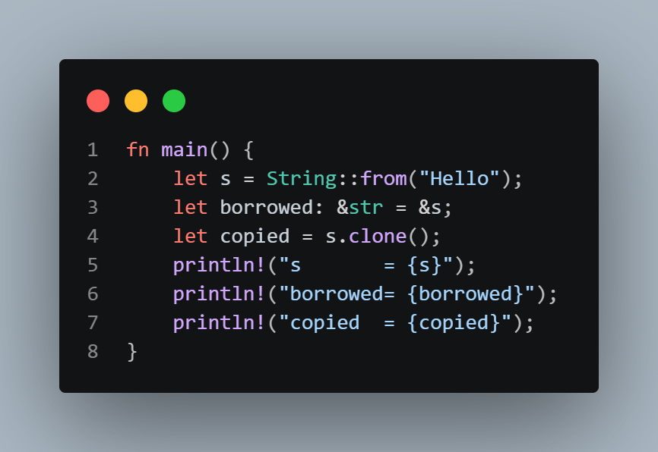
PART 1 · MEMBER 1
MEMORY MODEL (CONCEPT)
  &str : การยืมข้อความจากตัวแปรหลัก ( s ) โดยการใช้ ptr ชี้ไปยังตัวแปรนั้นๆ ( ใช้กับจำพวก slice )
  .clone() : สร้างก้อน String บน heap ขึ้นมาใหม่ พร้อมคัดลอกข้อความจากตัวแปรที่ต้องการไปยังก้อน heap ใหม่
Stack
Heap ของ s
s
borrowed
copied
ptr
H | e | l | l | o
ptr
H | e | l | l | o
ptr
ผลลัพธ์ที่คาดหวัง (Expected Output)
Hello //ที่อยู่จาก Heap ของ s
Hello //ที่อยู่จาก Heap ของ s
Hello //ที่อยู่จาก Heap ของ copied
Heap ของ copied
517321 Principles of Programming Languages — Rust Tutorial
4
Notes:
3

Slide 5
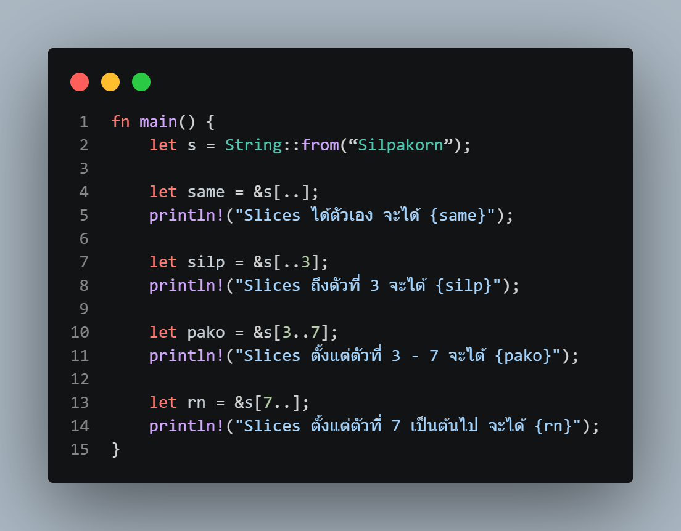
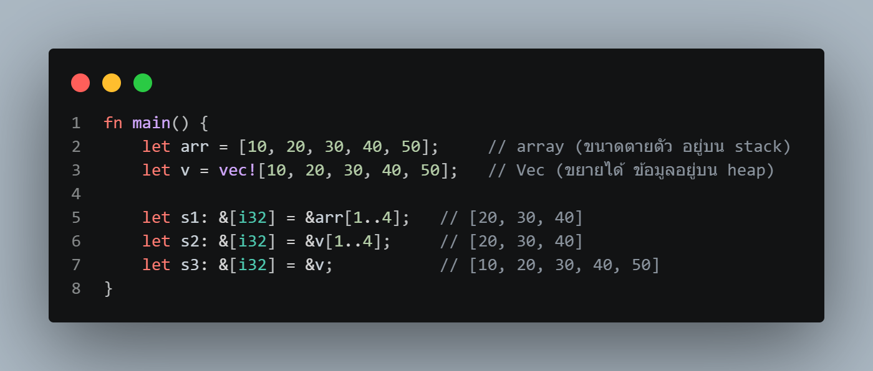
PART 1 · MEMBER 1
SLICES (CONCEPT)
  Slice ไม่ใช่การแย่ง owner หรือการแก้ค่าแต่อย่างใด แต่มันแค่การขออ่านค่าตรงตำแหน่งที่ i จนถึงตำแหน่งที่ j
  เช่น &s[1..3] แปลว่าจะขออ่านค่า ตั้งแต่ตัวที่ 1 จนถึงตัวที่ 2 ซึ่งมีความยาว = 2
ผลลัพธ์ที่คาดหวัง (Expected Output)
ผลลัพธ์ที่คาดหวัง (Expected Output)
[20 , 30 , 40] //ยืมอ่านค่าใน stack ของ array
[20 , 30 , 40] //ยืมอ่านค่าใน heap ของ vector
[10 , 20 , 30 , 40 , 50] //ก็อปปี้มาเลยจากตัวตั้งต้น
Slices ได้ตัวเอง จะได้ Silpakorn
Slices ถึงตัวที่ 3 จะได้ Sil
Slices ตั้งแต่ตัวที่ 3 - 7 จะได้ pako
Slices ตั้งแต่ตัวที่ 7 เป็นต้นไป จะได้ rn
517321 Principles of Programming Languages — Rust Tutorial
5

Slide 6
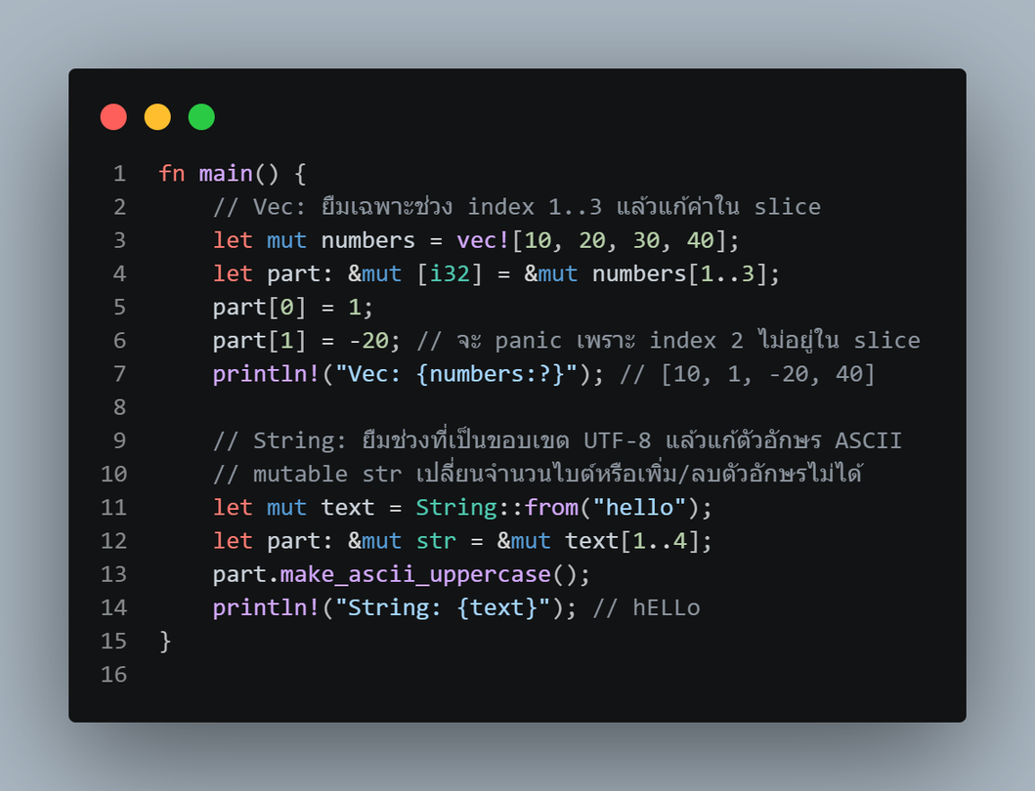
PART 1 · MEMBER 1
SLICES (CONCEPT)
  Mutable Slice : สามารถแก้ไขค่าที่ slice ออกมาจากข้อมูลหลักได้ หากแก้ไข ตัวข้อมูลหลักจะถูกแก้ไขตามไปด้วย
  ไม่สามารถ เพิ่ม - ลด ความยาวของตัว slice ได้
Stack
Heap ของ numbers ก่อนถูกเปลี่ยนค่า
numbers
part
ptr
10 | 20 | 30 | 40
ptr
Stack
Heap ของ numbers หลังเปลี่ยนค่า
numbers
part
ptr
10 | 1 | -20 | 40
ผลลัพธ์ที่คาดหวัง (Expected Output)
Vec: [10, 1, -20, 40]
String: hEELo
ptr
517321 Principles of Programming Languages — Rust Tutorial
6

Slide 7
PART 1 · MEMBER 1
SLICES (CONCEPT)
  Slices คือการอ้างอิงค่าบางส่วนใน String / Dynamic Collection
  เหตุผลที่ Rust ออกแบบแนวคิดนี้
: Rust ต้องการ Safety ของ Memory จึงใช้ Ownership + Borrowing
  ปัญหาที่แนวคิดนี้ช่วยแก้ไข
: Dangling reference ( ชี้ไปยังตัวแปรที่ถูกคืนความจำแล้ว )
: Data race ( ถูกแก้ข้อมูลในขณะที่ตัวที่ยืมยังใช้ไม่เสร็จ )
  จุดสำคัญที่ควรจำ
: Stack เก็บข้อมูลที่มีขนาดคงที่ไว้ เช่น Integer , Array[ขนาดคงที่]
: Heap เก็บข้อมูลที่ขนาดยืดหยุ่น เช่น String* , Dynamic Collection
: Slices ข้อมูลได้กับเกือบทุกชุดข้อมูล ที่โครงสร้างข้อมูลติดต่อกัน
ผลลัพธ์ที่คาดหวัง (Expected Output)
Slices ได้ตัวเอง จะได้ Silpakorn
Slices ถึงตัวที่ 3 จะได้ Sil
Slices ตั้งแต่ตัวที่ 3 - 7 จะได้ pako
Slices ตั้งแต่ตัวที่ 7 เป็นต้นไป จะได้ rn
517321 Principles of Programming Languages — Rust Tutorial
3
Notes:
3

Slide 8
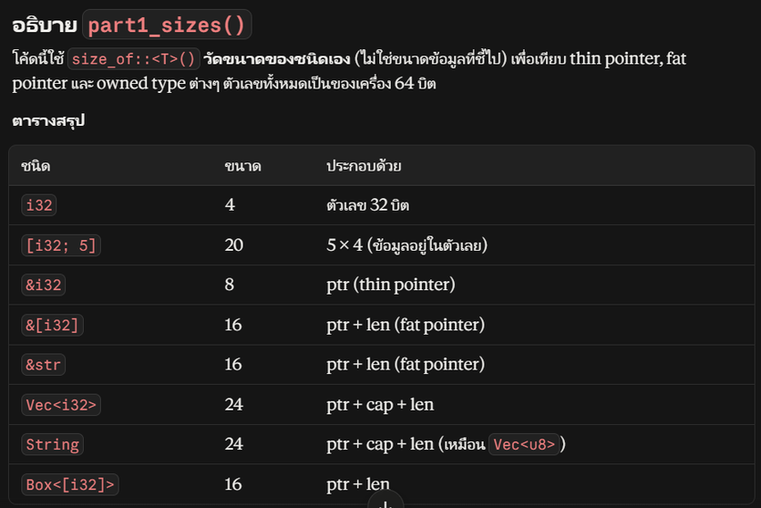
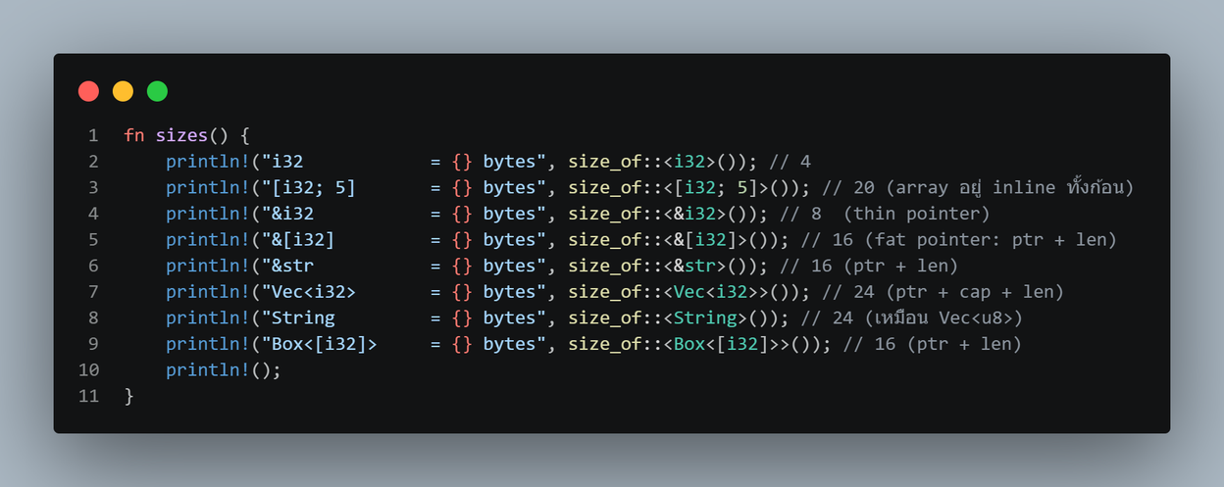
ได้ๆ ในหน้านี้แค่อยากให้บอกว่าขนาดเท่านี้มันเก็บอะไรบ้างเฉยๆคับ ไใ่ม่ต้องละเอียดเดะเกินเวลา555
ได้ฮะ ผมน่าจะช่วยพูดระหว่างอธิบายโค้ดได้นิดหน่อย
<----
แจ๊สเกริ่นไว้เลยว่าได้ถึงไหน เดี๋ยวเค้าต่อให้
slice มั้ย แบบ memory > pointer > slice | < - เอาอันนี้เป็นหลักนะ
okk
รู้เรื่องฮัฟ คุณคิดว่าจบเรื่อง thin/fat pointer หรือจบด้วย slice ดีกว่า
ผมว่าเราขึ้นเรื่อง fat + thin ได้ แต่คงใช้เวลาไม่นานอะคูร
ผมไปลองเช็คหัวข้อกลุ่มอื่นมาและ ไม่มีเรย T_T
เอาแบบที่อายบอกละกัน เดะผมลองทำมาเพิ่มอีกหน้า
ไม่ชัวว่ามันควรอยู่โค้ดเชิงลึกหรือคอนเซป ถ้าแจ๊สคิดว่ามันค่อนข้างลึกก็มปร.นะๆ
เดะผมลองดูให้หนา
เท่าที่ผมดู ผมพูดตัว thin & fat pointer ที่เป็นนิยามให้ได้หนา
ตรง String กับ &str คุณอยากให้เน้นไรเพิ่มมั้ย
ที่คิดไว้คือ
String เก็บในพื้นที่ Heap ถ้าจะยืมปกติแบบ x = y จะไม่ได้
ต้องใช้ & ในการไปชี้เรฟข้อมูล หรือไม่ก็ .clone เพื่อที่สร้างข้อมูลชุดใหม่ขึ้นมาเป็นของตัวเอง
ได้คั้บ เดะผมลองถามอาจารย์ในตัวนี้ด้วย เผื่อกลุ่มที่เป็นตัวแปรเขาพรีไป

Slide 9
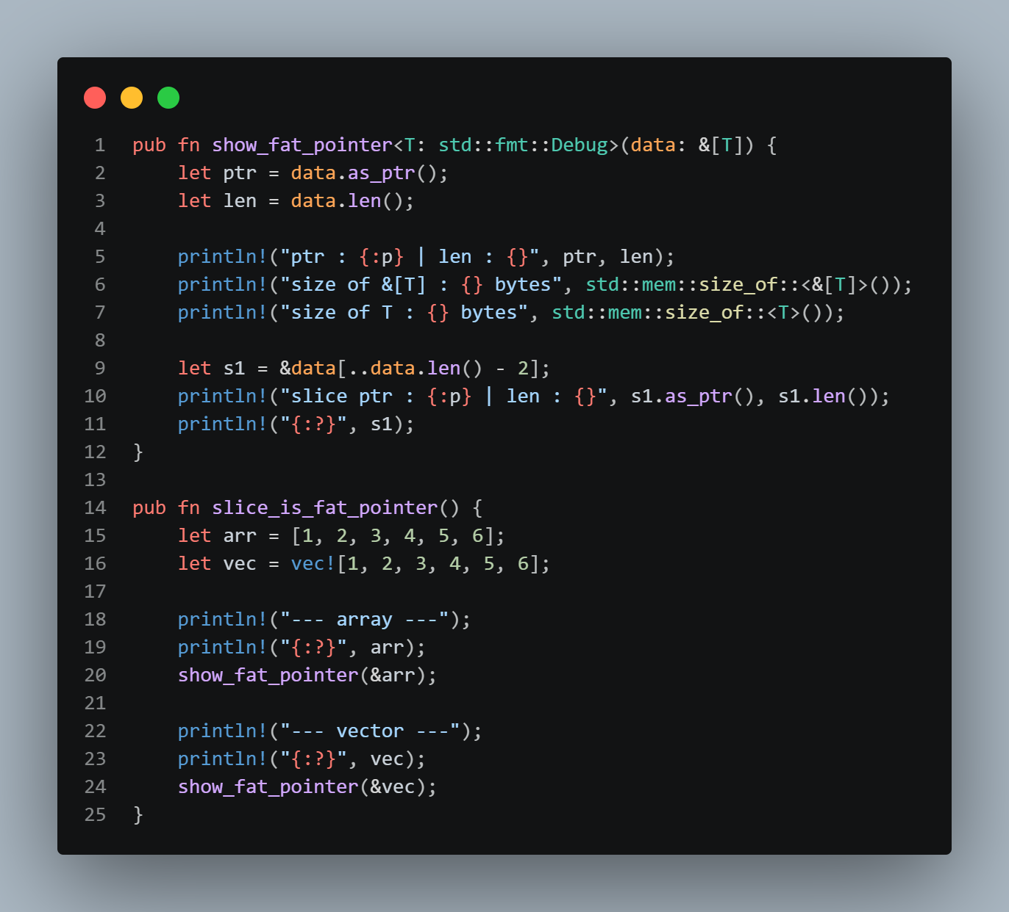
PART 2 · ศิริกานต์ หรุ่นมาบแค
SLICE IS “FAT POINTER”
&[T] (slice) ไม่ได้เก็บแค่ที่อยู่ในหน่วยความจำ แต่เก็บ 2 อย่างคู่กัน:
  ptr คือที่อยู่ของสมาชิกตัวแรก
  len คือจำนวนสมาชิก
เรียกว่า fat pointer เพราะใหญ่กว่า pointer ธรรมดาที่เก็บแค่ที่อยู่อย่างเดียว (thin pointer)
data.as_ptr() และ data.len() ดึง ptr กับ len ออกมาจาก slice
size_of::<&[T]>() จะได้ 16 bytes บนเครื่อง 64-bit (pointer 8 + len 8) ซึ่งเป็น fat pointer
size_of::<T>() คือขนาดสมาชิก 1 ตัว (ในที่นี้ i32 = 4 bytes)
517321 Principles of Programming Languages — Rust Tutorial
7
Notes:
4

Slide 10
PART 2 · ศิริกานต์ หรุ่นมาบแค
SLICE IS “FAT POINTER”
ส่วน unsafe ใช้ from_raw_parts(ptr, len - 2) สร้าง slice ใหม่จาก ptr เดิม แต่ตัดความยาวลง 2 ผลคือได้ [1, 2, 3, 4] โดยไม่ได้ copy ข้อมูลเลย แค่เปลี่ยนตัวเลข len นี่คือหัวใจของ slice: เป็นแค่ "หน้าต่างมองข้อมูล" ไม่ได้เป็นเจ้าของข้อมูล
ข้อควรระวัง
  fatptr.len - 2 ถ้า slice ยาวน้อยกว่า 2 จะเกิด underflow (panic ใน debug mode) ถ้าจะใช้จริงควรเช็กความยาวก่อน
517321 Principles of Programming Languages — Rust Tutorial
8
Notes:
4

Slide 11
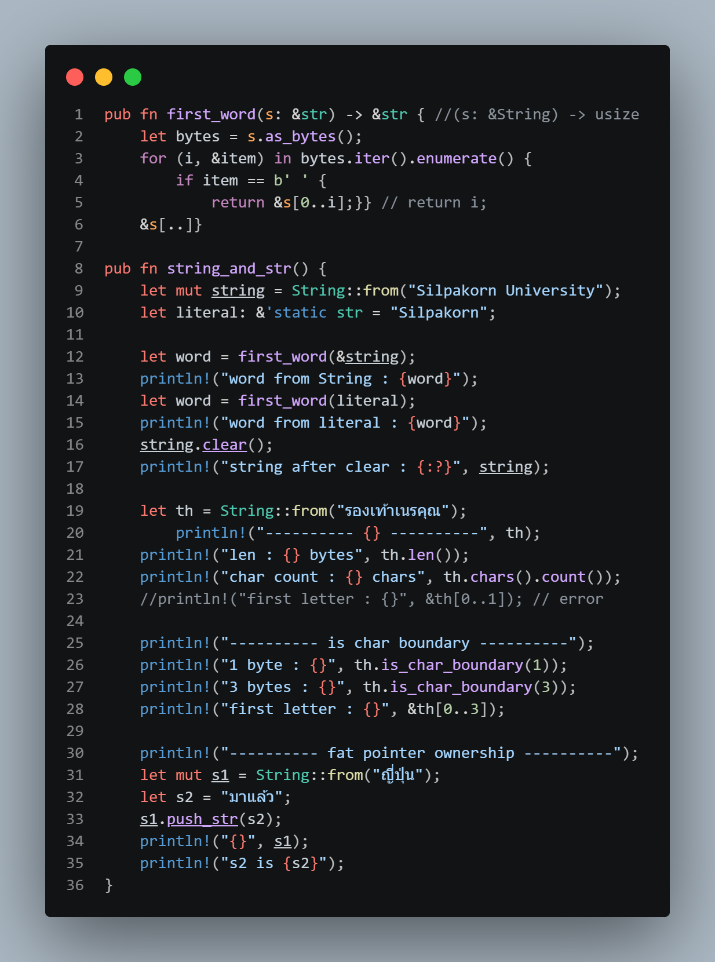
PART 2 · ศิริกานต์ หรุ่นมาบแค
STRING AND &STR
(&String -> usize) คืนแค่ตำแหน่ง index ของช่องว่างแรก ปัญหาคือ index นี้ไม่ผูกกับสตริงเลย ถ้าเรียก string.clear() ทีหลัง index ก็ยังอยู่แต่ไม่มีความหมายแล้ว
(&str -> &str) คืน slice ที่ชี้เข้าไปในสตริงเดิม ทำให้ borrow checker รู้ว่าผลลัพธ์ยังยืมสตริงอยู่ ถ้าสตริงต้นทางถูกแก้ไขหรือล้างขณะที่ slice ยังถูกใช้ จะ compile ไม่ผ่าน
ภาษาอังกฤษ 1 ตัว = 1 byte จึงเท่ากันหมด และตัด [0..1] ได้ตัวแรกพอดี
517321 Principles of Programming Languages — Rust Tutorial
9
Notes:
4

Slide 12
PART 2 · ศิริกานต์ หรุ่นมาบแค
STRING AND &STR
ภาษาไทยตัวแรกกินที่ 3 bytes การใช้ &th[0..1] จะ error เพราะตัดกลางตัว byte ที่ไม่สมบูรณ์
is_char_boundary ใช้ถามว่า "ตำแหน่ง byte นี้เป็นจุดเริ่มของตัวอักษรไหม"
s1 เป็น String คือ เป็นเจ้าของ ข้อมูล แก้ไข/ขยายได้
s2 เป็น &str คือ fat pointer (ptr + len) แค่ "ยืมดู" ข้อมูล เป็นเจ้าของไม่ได้
push_str แค่ยืม s2 มา copy ข้อความเข้า heap ของ s1 จึงไม่ได้เอา s2 ไป และยังใช้ s2 ต่อได้
517321 Principles of Programming Languages — Rust Tutorial
10
Notes:
4

Slide 13
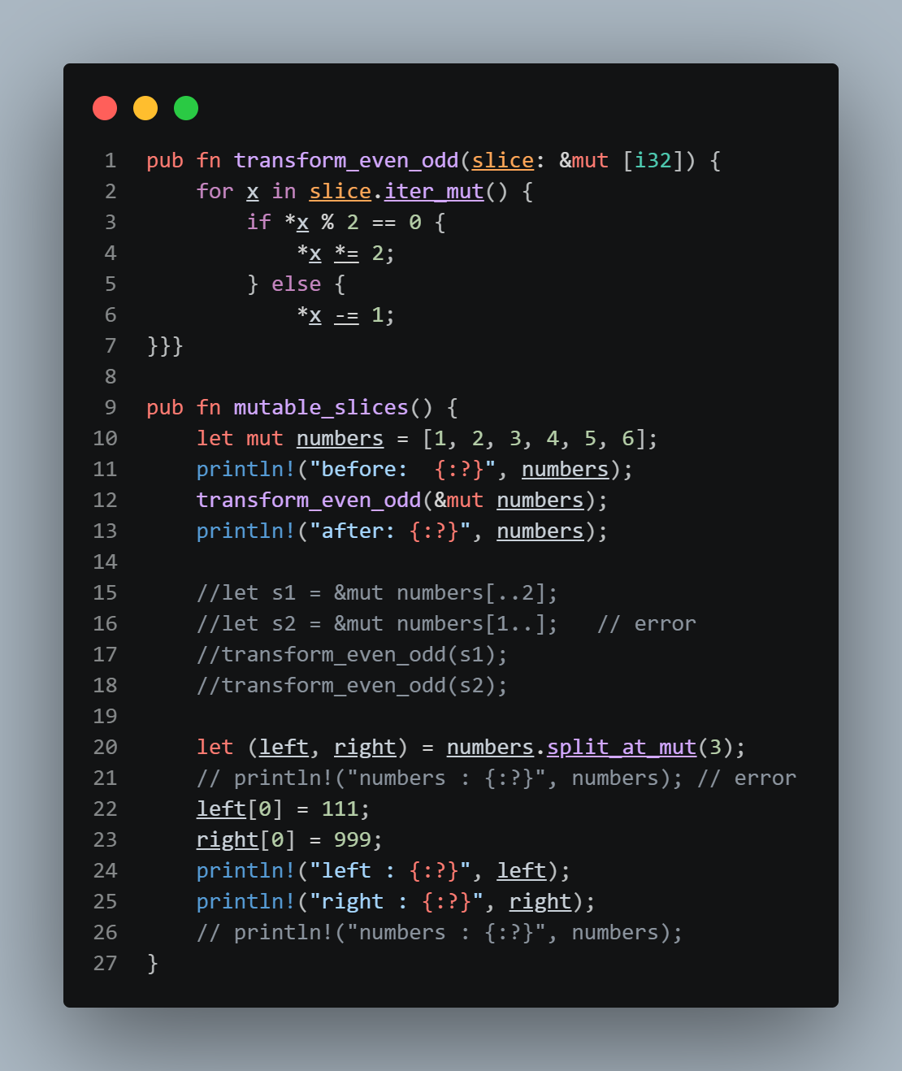
PART 2 · ศิริกานต์ หรุ่นมาบแค
MUTABLE SLICES
iter_mut() ให้ &mut i32 ของแต่ละตัว
*x คือการ "ตามไปที่ค่าจริง" เพื่ออ่าน/แก้
ฟังก์ชันรับ &mut [i32] จึงแก้ข้อมูลของคนเรียกได้โดยตรง ไม่ต้อง return
ต้องประกาศ let mut ไม่งั้นแก้ไม่ได้
&mut numbers (ชนิด &mut [i32; 6]) ถูกแปลงเป็น &mut [i32] ให้อัตโนมัติ
517321 Principles of Programming Languages — Rust Tutorial
11
Notes:
4

Slide 14
PART 2 · ศิริกานต์ หรุ่นมาบแค
MUTABLE SLICES
s1 กับ s2 ถูกใช้ต่อหลังจากนั้นทั้งคู่ Rust จึงไม่ยอมให้คอมไพล์
หมายเหตุ: จริงๆ Rust ไม่ได้ดูว่า range ทับกันจริงหรือเปล่า แค่เห็นว่า numbers[..] ถูก &mut ยืมซ้ำก็ error แล้ว แม้ range จะไม่ทับกัน (เช่น [..2] กับ [3..]) ก็ยัง error เพราะมันตรวจ range ตอนคอมไพล์ไม่ได้
ใช้ split_at_mut แบ่ง slice เป็น 2 ส่วนที่ ไม่ทับกันแน่นอน
ตราบใดที่ left/right ยังถูกใช้อยู่ข้างล่าง numbers ถือว่า ถูกยืมแบบ mutable อยู่ จะอ่าน numbers ตรงๆ ไม่ได้
517321 Principles of Programming Languages — Rust Tutorial
12
Notes:
4

Slide 15
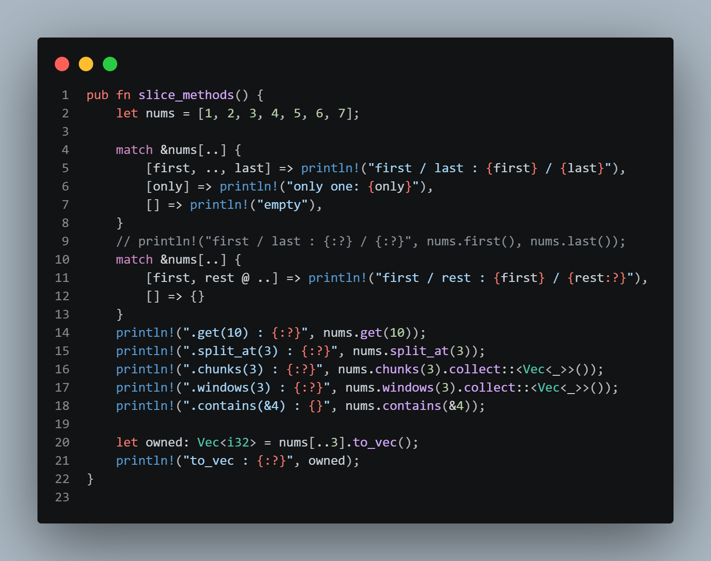
PART 2 · ศิริกานต์ หรุ่นมาบแค
SLICE METHODS (ZERO-COPY VIEWS)
first / last/ rest หาข้อมูลตัวแรก/สุดท้ายในอาเรย์/ตัวที่เหลือ (ถ้า slice ว่างจะได้ None)
get(x) index เกินขอบเขตได้ None ไม่ panic (ต่างจาก nums[10] ที่ panic)
split_at(x) แบ่งเป็น 2 slice ที่ index x คืนเป็น tuple (ไม่ copy)
chunks(x) ตัดเป็นท่อนละ x ไม่ซ้อนกัน ท่อนสุดท้ายเหลือเท่าไรก็เท่านั้น
windows(x) "หน้าต่าง" ขนาด x เลื่อนทีละ 1 ซ้อนกัน
contains(&x) เช็กว่ามีค่านี้อยู่ไหม รับ reference และวนหาแบบเรียงทีละตัว
517321 Principles of Programming Languages — Rust Tutorial
13
Notes:
4

Slide 16
PART 2 · ศิริกานต์ หรุ่นมาบแค
SLICE METHODS (ZERO-COPY VIEWS)
to_vec() คัดลอก ไปสร้าง Vec ใหม่บน heap ที่เป็นเจ้าของข้อมูลเอง
เมธอดส่วนใหญ่ (first, get, split_at, chunks, windows) คืน slice/reference = ยืมข้อมูลเดิม ไม่ copy
มีแค่ to_vec() ที่ copy จริง
517321 Principles of Programming Languages — Rust Tutorial
14
Notes:
4

Slide 17
PART 3 · MEMBER 3
PPL PERSPECTIVE — มุมมองเชิง PROGRAMMING LANGUAGE
Syntax
Rust ใช้ slice เพื่ออ้างอิงข้อมูลบางส่วนของ collection โดยไม่ต้องสร้าง collection ใหม่ขึ้นมา รูปแบบที่พบบ่อยคือ &collection[start..end]
ตัวอย่าง
let numbers = [10, 20, 30, 40, 50];
let part = &numbers[1..4];
ดังนั้น Syntax ของ Slice จะเน้นการใช้ & ร่วมกับช่วง [start..end] เพื่อสร้าง reference ไปยังข้อมูลเดิม
517321 Principles of Programming Languages — Rust Tutorial
15
Notes:
6

Slide 18
PART 3 · MEMBER 3
PPL PERSPECTIVE — มุมมองเชิง PROGRAMMING LANGUAGE
Semantics
Slice มีความหมายว่าเป็น ส่วนหนึ่งของข้อมูลเดิม ไม่ใช่ข้อมูลชุดใหม่
ตัวอย่าง
let data = [10, 20, 30, 40, 50];
let part = &numbers[1..4];
part หมายถึงข้อมูล 20, 30, 40 แต่ข้อมูลยังอยู่ใน data เหมือนเดิม
แนวคิดสำคัญคือ Slice เป็น borrowed reference จึงไม่ได้เป็นเจ้าของข้อมูล
ดังนั้น Semantics ของ Slice คือ การอ้างอิงข้อมูลเดิมบางช่วงผ่าน borrowing โดยไม่โอน ownership
517321 Principles of Programming Languages — Rust Tutorial
16
Notes:
6

Slide 19
PART 3 · MEMBER 3
PPL PERSPECTIVE — มุมมองเชิง PROGRAMMING LANGUAGE
Type System
Rust มี Type System ที่ทำงานร่วมกับ Slice และ Ownership อย่างชัดเจน
ตัวอย่างชนิดที่เกี่ยวข้อง
let arr: [i32; 5] = [1, 2, 3, 4, 5];
let slice: &[i32] = &arr[1..4];
let text: &str = "Hello Rust";
let vec: Vec<i32> = vec![1, 2, 3, 4, 5];
let vec_slice: &[i32] = &vec[1..4];
ดังนั้น Rust จึงใช้ Type System เพื่อแยกให้ชัดว่าอะไรเป็นเจ้าของข้อมูล และอะไรเป็นเพียง reference ที่ยืมข้อมูลมาใช้
517321 Principles of Programming Languages — Rust Tutorial
17
Notes:
6

Slide 20
PART 3 · MEMBER 3
PPL PERSPECTIVE — มุมมองเชิง PROGRAMMING LANGUAGE
Memory / Resource
Rust มีการจัดการ Memory โดยใช้แนวคิด Ownership, Borrowing และ Lifetime แทนการใช้ Garbage Collector
ตัวอย่าง
let numbers = vec![10, 20, 30, 40, 50];
let part = &numbers[1..4];
ในตัวอย่างนี้ numbers เป็นเจ้าของ Vec และข้อมูลของ Vec โดยทั่วไปจะเก็บอยู่บน Heap
ส่วนตัวแปร part เป็น slice reference ที่ใช้ชี้ไปยังข้อมูลบางส่วนของ numbers
จุดสำคัญคือ Slice ไม่ได้เป็นเจ้าของข้อมูล และเมื่อ numbers หมด Scope ข้อมูลที่ part อ้างอิงอยู่ก็ไม่สามารถถูกใช้งานต่อได้ เพราะ Rust ใช้ Borrow Checker ป้องกันไม่ให้เกิดการอ้างอิงข้อมูลที่หมดอายุแล้ว
517321 Principles of Programming Languages — Rust Tutorial
18
Notes:
6

Slide 21
PART 3 · MEMBER 3
PPL PERSPECTIVE — มุมมองเชิง PROGRAMMING LANGUAGE
Abstraction
Slice ช่วยให้โปรแกรมเมอร์สนใจเฉพาะ “ข้อมูลช่วงที่ต้องการ” โดยไม่ต้องจัดการรายละเอียดการสร้าง collection ใหม่
ตัวอย่าง
fn print_data(data: &[i32]) {
println!("{:?}", data);
}
ฟังก์ชันนี้สามารถรับได้ทั้ง
let arr = [1, 2, 3, 4];
let vec = vec![5, 6, 7, 8];
เพราะทั้ง Array และ Vector สามารถถูกยืมมาเป็น &[i32] ได้
จึงเป็นการสร้าง Abstraction ให้ฟังก์ชันทำงานกับ “ลำดับของข้อมูล” โดยไม่ต้องสนใจว่าเจ้าของข้อมูลจริง ๆ
เป็น Array หรือ Vector
517321 Principles of Programming Languages — Rust Tutorial
19
Notes:
6

Slide 22
PART 3 · MEMBER 3
PPL PERSPECTIVE — มุมมองเชิง PROGRAMMING LANGUAGE
Scope
Binding
Lifetime
ตัวแปรและ reference จะใช้งานได้ภายใน Scope ที่กำหนด
ตัวอย่าง
let data = vec![1, 2, 3];
{
let part = &data[0..2];
}
part จะมี Scope อยู่ภายใน block เท่านั้น
Rust ใช้ let สำหรับ Binding ตัวแปรกับค่า
ตัวอย่าง
let data = [1, 2, 3, 4];
let part = &data[1..3];
ในที่นี้ part ถูก Binding ให้เป็น reference ไปยังส่วนหนึ่งของ data
Slice ต้องไม่สามารถมีอายุยาวกว่า Owner ของข้อมูล
ตัวอย่าง
let data = vec![1, 2, 3];
let part = &data[0..2];
Lifetime ของ part จึงขึ้นอยู่กับ data
แนวคิดนี้ช่วยให้ Rust ตรวจสอบปัญหาเกี่ยวกับ Memory ตั้งแต่ Compile Time
517321 Principles of Programming Languages — Rust Tutorial
20
Notes:
6

Slide 23
PART 3 · MEMBER 3
PPL PERSPECTIVE — มุมมองเชิง PROGRAMMING LANGUAGE
Why Rust?
Rust ออกแบบมาให้สามารถควบคุม Memory ได้ดี แต่ในขณะเดียวกันก็พยายามป้องกันปัญหาที่เกิดจากการจัดการ Memory สำหรับ Slice จุดเด่นคือสามารถ เข้าถึงข้อมูลบางส่วนโดยไม่ต้อง Copy ข้อมูลใหม่
ดังนั้น Rust ให้ความสำคัญกับ Memory Safety โดยใช้ Ownership, Borrowing และ Lifetime ในการจัดการหน่วยความจำ
แนวคิดเหล่านี้ช่วยป้องกันปัญหาที่พบบ่อยในภาษาแบบ Manual Memory Management เช่น dangling reference คือ reference ที่ชี้ไปยังข้อมูลที่หมดอายุแล้ว, use-after-free คือการใช้ข้อมูลหลังจาก Memory ถูกคืนไปแล้ว, double free คือการคืน Memory เดิมมากกว่าหนึ่งครั้ง และ invalid memory access คือการเข้าถึง Memory ในตำแหน่งที่ไม่ถูกต้อง เช่น การเข้าถึง Array เกินขอบเขต
ตัวอย่าง
let data = vec![10, 20, 30, 40, 50];
let part = &data[1..4];
part เพียงแค่อ้างอิงข้อมูลเดิม ทำให้ลดการสร้างข้อมูลซ้ำและช่วยเรื่อง Performance
517321 Principles of Programming Languages — Rust Tutorial
21
Notes:
6

Slide 24
RUST VS PYTHON
PART 3 · MEMBER 3
Aspect | Rust | Python
Syntax | ใช้ slice เช่น &collection[start..end]; &[T] เป็น shared slice และ &str เป็น string slice | ใช้ slicing เช่น data[1:4] และ text[1:4]
Semantics / Behavior | Slice เป็น borrowed reference ไปยังข้อมูลเดิม ไม่ได้สร้างข้อมูลใหม่ และไม่เป็นเจ้าของข้อมูล | Slice ของ list, str โดยทั่วไปได้ข้อมูลใหม่ ส่วนตัวแปรเดิมยังเป็นเจ้าของข้อมูลของตัวเอง
Type System | Static + Strong typing มีชนิดชัดเจน เช่น &[i32], &str, Vec<i32> | Dynamic typing ชนิดของตัวแปรถูกตรวจสอบตอน Runtime
Memory Management | ใช้ Ownership, Borrowing และ Lifetime โดยไม่มี Garbage Collector | จัดการ Memory อัตโนมัติตาม implementation เช่น reference counting/garbage collection
Safety | เน้น Memory Safety ตั้งแต่ Compile Time เช่น ป้องกัน dangling reference และ use-after-free | มีการจัดการ Memory อัตโนมัติและตรวจสอบหลายอย่างตอน Runtime
517321 Principles of Programming Languages — Rust Tutorial
22
Notes:
5

Slide 25
PART 3 · MEMBER 3
ANALYSIS
ความแตกต่างที่สำคัญระหว่าง Rust กับภาษาอื่นอยู่ที่ แนวคิดในการจัดการ Memory และการออกแบบ Slice โดย Rust พยายามให้โปรแกรมสามารถเข้าถึงข้อมูลเดิมได้โดยไม่ต้อง Copy ข้อมูล แต่ยังคงตรวจสอบความปลอดภัยของการอ้างอิงตั้งแต่ Compile Time
Rust vs. Python
Python ใช้ Syntax ของ Slice ที่ง่าย เช่น data[1:4] และจัดการ Memory ให้อัตโนมัติ ทำให้เขียนโปรแกรมได้สะดวก แต่ไม่ได้บังคับให้โปรแกรมเมอร์ระบุ Ownership หรือความสัมพันธ์ของ Reference แบบ Rust การออกแบบของ Rust จึงเน้นให้ผู้เขียนโปรแกรมควบคุมการยืมข้อมูลได้ชัดเจนขึ้น เพื่อให้เกิด Memory Safety โดยไม่ต้องพึ่ง Garbage Collector
517321 Principles of Programming Languages — Rust Tutorial
23
Notes:
6

Slide 26
PART 3 · MEMBER 3
ANALYSIS
เหตุผลด้านการออกแบบภาษา
ใน Rust Slice คือการอ้างอิงไปยังข้อมูลบางส่วนของข้อมูลเดิม โดยไม่จำเป็นต้องสร้างหรือ Copy ข้อมูลชุดใหม่ขึ้นมา ทำให้ประหยัด Memory และช่วยให้การทำงานมีประสิทธิภาพมากขึ้น
อย่างไรก็ตาม Slice ไม่ได้เป็นเจ้าของข้อมูลนั้นเอง แต่เป็นเพียงการ Borrow ข้อมูลจากตัวแปรที่เป็น Owner
Rust จึงใช้แนวคิด Ownership, Borrowing และ Lifetime เพื่อควบคุมว่าข้อมูลสามารถถูกอ้างอิงและใช้งานได้นานแค่ไหน โดย Compiler จะตรวจสอบกฎเหล่านี้ตั้งแต่ Compile Time เพื่อป้องกันปัญหาที่เกี่ยวกับ Memory เช่น การอ้างอิงข้อมูลที่หมดอายุหรือการใช้ข้อมูลผิดช่วงเวลา
ดังนั้น จุดเด่นของ Rust ไม่ได้อยู่ที่การมี Slice เพียงอย่างเดียว แต่คือการออกแบบให้ การอ้างอิงข้อมูลที่มีประสิทธิภาพสามารถใช้งานร่วมกับระบบ Ownership ได้อย่างปลอดภัย ซึ่งเป็นแนวคิดที่แตกต่างจาก Python และ Java ที่เน้นการจัดการ Memory อัตโนมัติ และแตกต่างจาก C/C++ ที่ให้อิสระในการจัดการ Memory มากกว่า
517321 Principles of Programming Languages — Rust Tutorial
24
Notes:
6

Slide 27
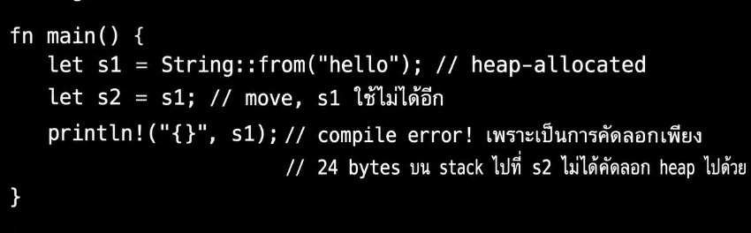
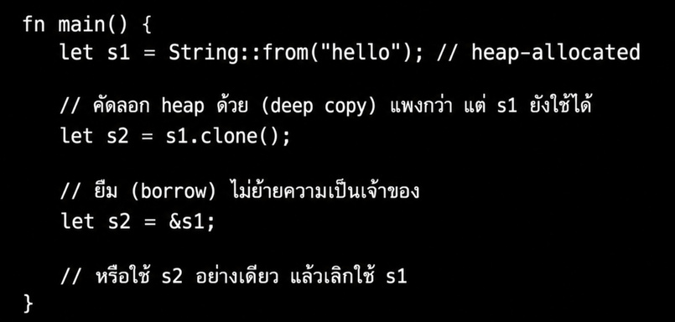
PART 4 · MEMBER 4
COMMON MISTAKES — ข้อผิดพลาดที่พบบ่อย
❌ Incorrect
✅ Correct
ทำไมถึงผิด? (Why?)
ผิดเพราะ let s2 = s1 เป็นการ ย้าย ownership (Move) จาก s1 ไปให้ s2 ทำให้ s1 หมดสิทธิ์ใช้งาน จึงไม่สามารถ println!("{}", s1) ได้อีก
517321 Principles of Programming Languages — Rust Tutorial
25
Notes:
7

Slide 28
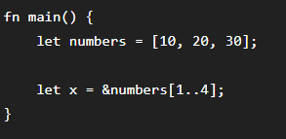
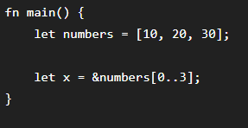
PART 4 · MEMBER 4
COMMON MISTAKES — ข้อผิดพลาดที่พบบ่อย
❌ Incorrect
✅ Correct
ทำไมถึงผิด? (Why?)
กำหนดช่วง Slice เกินขนาดของข้อมูล
517321 Principles of Programming Languages — Rust Tutorial
26
Notes:
7

Slide 29
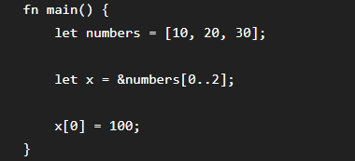
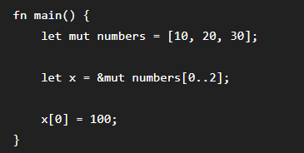
PART 4 · MEMBER 4
COMMON MISTAKES — ข้อผิดพลาดที่พบบ่อย
❌ Incorrect
✅ Correct
ทำไมถึงผิด? (Why?)
ใน Rust ถ้าเราใช้ & เพื่อยืมข้อมูล จะเป็นการยืมแบบอ่านอย่างเดียว ดังนั้นเราจะไม่สามารถเปลี่ยนค่าข้างใน Slice ได้
517321 Principles of Programming Languages — Rust Tutorial
27
Notes:
7

Slide 30
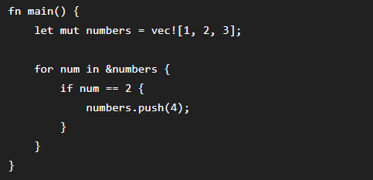
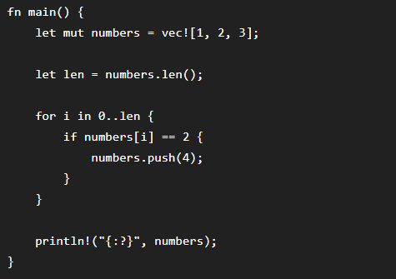
PART 4 · MEMBER 4
COMMON MISTAKES — ข้อผิดพลาดที่พบบ่อย
❌ Incorrect
✅ Correct
ทำไมถึงผิด? (Why?)
พยายามแก้ไขหรือเพิ่มข้อมูลลงใน Vector ในขณะที่ยังมีตัวแปรยืมอ่านข้อมูลใน Vector นั้นอยู่
517321 Principles of Programming Languages — Rust Tutorial
28
Notes:
7

Slide 31
PART 4 · MEMBER 4
CHALLENGE — คำถามท้าทายผู้ฟัง
โจทย์ (Problem)
กำหนดให้ numbers มีค่า [10, 20, 30, 40, 50] จงใช้ Slice เพื่อเลือกข้อมูล 20, 30, 40 และเปลี่ยนค่าเป็น 200, 300, 400 จากนั้นแสดงผลข้อมูลที่ถูกเปลี่ยนแปลงแล้ว โดยห้ามเปลี่ยนค่าใน numbers โดยตรง ให้แก้ไขข้อมูลผ่าน Slice เท่านั้น
💡 Hint
ให้ใช้ Slice เพื่อเลือกเฉพาะข้อมูล 20, 30, 40 จาก numbers โดยกำหนดช่วงให้ถูกต้อง จากนั้นใช้การยืมแบบ Mutable เพื่อให้สามารถแก้ไขค่าผ่าน Slice ได้ และแสดงผล
517321 Principles of Programming Languages — Rust Tutorial
29
Notes:
8

Slide 32
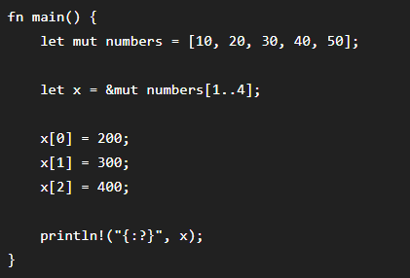
PART 4 · MEMBER 4
CHALLENGE — คำถามท้าทายผู้ฟัง
Solution
517321 Principles of Programming Languages — Rust Tutorial
30
Notes:
8

Slide 33
PART 4 · MEMBER 4
CHALLENGE — คำถามท้าทายผู้ฟัง
โจทย์ (Problem)
จงสร้าง Vector เก็บชุดตัวเลขจำนวนเต็ม ขนาด N ตัว คือ [1,4,6,9] จากนั้นให้ทำการตรวจเช็คข้อมูลตัวเลขเดิมใน Vector:
ถ้าเจอ เลขคู่ ให้ทำการเพิ่ม (Push) ค่า x *2 ต่อท้ายเข้าไปใน Vector
ถ้าเจอ เลขคี่ ให้ทำการเพิ่ม (Push) ค่า x / 2 ต่อท้ายเข้าไปใน Vector
เงื่อนไข:ต้องตรวจเช็คครบเฉพาะ N ตัวแรกเท่านั้น
จากโจทย์ถ้าต้องการให้ Compile ผ่าน ตัวเลือกข้อไหนถูกต้อง
💡 Hint
ห้ามยืมอ่านข้อมูลค้างไว้ทั้ง Loop แล้วสั่งเพิ่มขนาด Vector พร้อมกัน
A
for val in &numbers[..len] { if val % 2 == 0 { numbers.push(val * 2); } else { numbers.push(val / 2); } }
for i in 0..numbers.as_slice().len() { let val = &mut numbers[i]; if *val % 2 == 0 { numbers.push(*val * 2); } else { numbers.push(*val / 2); } }
B
let slice_vals = numbers[..len].to_vec(); for val in slice_vals { if val % 2 == 0 { numbers.push(val * 2); } else { numbers.push(val / 2); } }
for i in 0..numbers.len() { let val = numbers[i]; if val % 2 == 0 { numbers.push(val * 2); } else { numbers.push(val / 2); } }
C
D
517321 Principles of Programming Languages — Rust Tutorial
31
Notes:
8

Slide 34
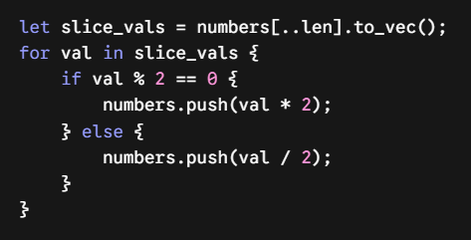
PART 4 · MEMBER 4
CHALLENGE — คำถามท้าทายผู้ฟัง
Solution
โค้ดนี้คัดลอกข้อมูล N ตัวแรกออกจาก numbers ไปสร้างเป็น Vector ให
ม่ชื่อ slice_vals เพื่อไม่ให้ติดกฎ Borrow Checker ของ Rust ทำให้สามารถวนลูปเช็คเลขคู่/คี่ แล้วสั่ง push ผลลัพธ์ต่อท้ายเข้า numbers ตัวเดิมได้อย่างปลอดภัยและตรงตามเงื่อนไข N ตัวแรกครบถ้วนครับ
B
517321 Principles of Programming Languages — Rust Tutorial
32
Notes:
8

Slide 35
KEY TAKEAWAYS — สรุปสิ่งที่ควรจำ
1
Memory Model : มี 2 ส่วน คือ Stack ไว้เก็บค่าตัวแปรขนาดคงที่ระหว่างการ compile
Heap เก็บค่าตัวแปรที่ขนาดยืดหยุ่นระหว่างการ compile
2
การ Slice & แค่เป็นการยืมอ่านค่าใน memory ของตัวที่สนใจ ต่างจาก .clone() ที่จะสร้าง heap ใหม่เป็นของตัวเอง
3
หากใช้ mutable slice แล้วแก้แค่ในตัว slice จะส่งผลต่อค่าหลักด้วย เนื่องจากเป็นการแก้ไขก้อนข้อมูลที่เป็นตัวเดียวกัน
4
Rust ทำ Slice โดยใช้ Ownership/Borrowing ควบคุมการใช้ Memory และตรวจสอบความปลอดภัยตั้งแต่ compile time
517321 Principles of Programming Languages — Rust Tutorial
33
Notes:
9

Slide 36
References — เอกสารอ้างอิง
  The Rust Programming Language — Understanding Ownership, References and Borrowing, Slices https://doc.rust-lang.org/book/
  The Rust Reference — Slice Types & Reference Types https://doc.rust-lang.org/reference/types/slice.html
  Crate std - Primitive Type slice https://doc.rust-lang.org/std/primitive.slice.html
  Python Documentation — Common Sequence Operations / Slicing https://docs.python.org/3/library/stdtypes.html
  cppreference — C / C++ Arrays, Pointers and std::span https://en.cppreference.com/w/c/language/array https://en.cppreference.com/w/cpp/container/span
  Oracle Java Documentation — Arrays https://docs.oracle.com/javase/tutorial/java/nutsandbolts/arrays.html
  Kodekloud - The Slice Type https://notes.kodekloud.com/docs/Rust-Programming/Ownership/The-Slice-Type/page
  Kodekloud - Rules for Slices https://notes.kodekloud.com/docs/Rust-Programming/Ownership/Rules-for-Slices/page
  The Rust Programming Language - Storing UTF-8 Encoded Text with Strings https://doc.rust-lang.org/book/ch08-02-strings.html
GitHub Repository: github.com/670710296/rust-tutorial-2569/
517321 Principles of Programming Languages — Rust Tutorial
34
Notes:
10

Slide 37
Questions & Answers
กลุ่ม [13] — [Slices & Memory Model]
Notes:
Template นี้จัดทำเพื่อใช้เป็นโครงร่างการนำเสนอ กลุ่มสามารถปรับสี/รูปแบบเพิ่มเติมได้ แต่ควรคงโครงสร้าง 4 ส่วนตามสมาชิกไว้ และให้ทุกคนเตรียมพร้อมตอบคำถามในส่วนของเพื่อนร่วมกลุ่มได้ด้วย
11

